Slide 1
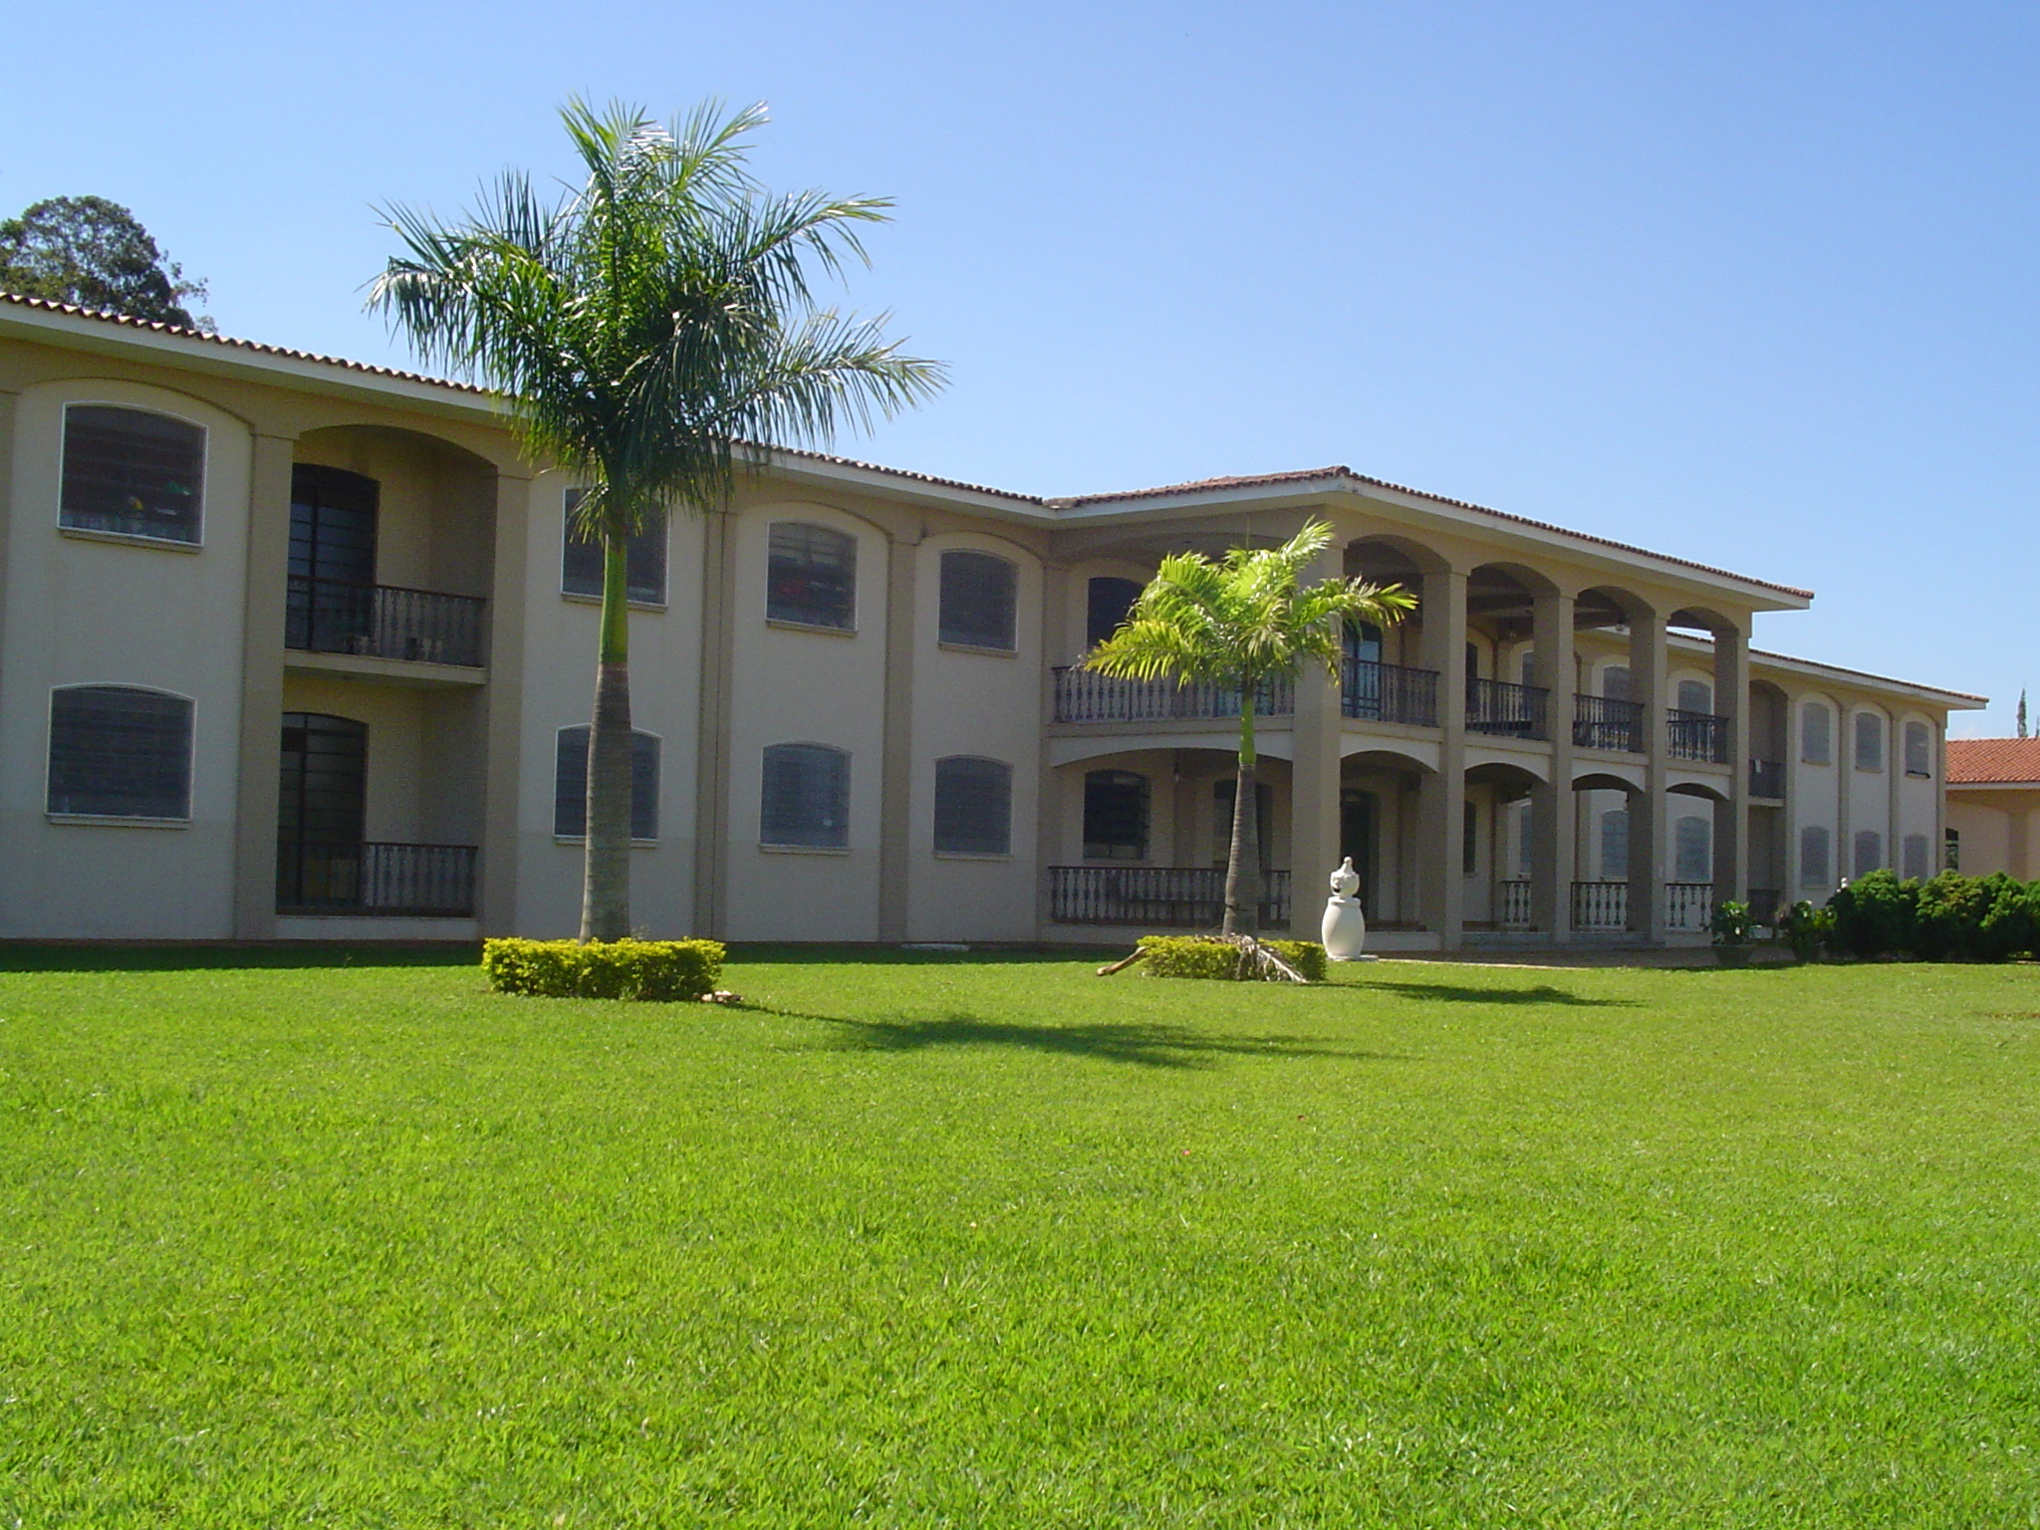
7. VISITAÇÃO
Ministério do Amor
Ellen G White
Pr. Marcelo Carvalho

Slide 2
ATOS 20.18-20

Slide 3
Os métodos de Cristo são os melhores, sem dúvida. Executando-os, conseguiremos tanto ou mais sucesso quanto os nossos predecessores na busca de pessoas para Cristo.

Slide 4
1.Qual foi a principal tarefa de Cristo? 57.2

Slide 5
A principal tarefa de Cristo foi a ministração em favor dos pobres, dos necessitados e ignorantes. Em simplicidade franqueava-lhes as bênçãos que pudessem receber, e assim despertava na alma uma fome de pão da vida. A vida de Cristo é um exemplo a todos os Seus seguidores.

Slide 6
É dever de todos que aprenderam o caminho da vida ensinar a outros o que significa crer na Palavra de Deus. Há muitos agora nas sombras da morte que necessitam ser instruídos nas verdades do evangelho. Quase o mundo inteiro permanece na impiedade. Temos palavras de esperança para os que se assentam nas trevas.

Slide 7
2. Qual o processo que Jesus usava com êxito para aproximar-Se do povo? Mencione os passos. 58. 1-2

Slide 8
Unicamente os métodos de Cristo trarão verdadeiro êxito no aproximar-se do povo. O Salvador misturava-Se com os homens como uma pessoa que lhes desejava o bem. Manifestava simpatia por eles, ministrava-lhes às necessidades e granjeava-lhes a confiança. Ordenava então: "Segue-Me."

Slide 9
Foi assim que a igreja cristã foi estabelecida. Cristo selecionou primeiro umas poucas pessoas e ordenou-lhes que O seguissem. Estas foram em busca de seus familiares e conhecidos, e levaram-nos a Cristo.

Slide 10
É desta maneira que devemos trabalhar. Umas poucas almas postas à parte e plenamente estabelecidas na verdade estarão dispostas, como os primeiros discípulos, a trabalhar em favor de outros.

Slide 11
3. Em que momento as primeiras obras da igreja primitiva foram vistas? 63.1

Slide 12
As primeiras obras da igreja foram vistas quando os crentes procuraram seus amigos, parentes e conhecidos, e com o coração pleno de amor, contaram a história do que era para eles.

Slide 13
4. Qual o princípio do sucesso para nossos esforços missionários? 63.2

Slide 14
Quanto mais de perto for o plano do Novo Testamento seguido no trabalho missionário, mais bem-sucedidos serão os esforços empregados. Devemos trabalhar como trabalhou nosso divino Mestre, semeando as sementes da verdade com cuidado, ansiedade e abnegação.

Slide 15
Precisamos ter a mente de Cristo, se não quisermos cansar-nos de fazer o bem. A Sua vida foi uma vida de contínuo sacrifício em favor de outros. Temos de seguir o Seu exemplo.

Slide 16
5. Quais eram os 4 pontos principais que explicam o segredo do poder e sucesso de Paulo? 60. 2-3

Slide 17
Uma ocasião Paulo disse: "Vós bem sabeis, desde o primeiro dia em que entrei na Ásia, como em todo esse tempo me portei no meio de vós, servindo ao Senhor com toda a humildade e com muitas lágrimas e tentações que, pelas ciladas dos judeus, me sobrevieram; como nada, que útil seja, deixei de vos anunciar e ensinar publicamente e pelas casas."

Slide 18
Essas palavras explicam o segredo do poder e sucesso de Paulo. Nada retinha ele que fosse de proveito ao povo. Pregava a Cristo publicamente, nas praças e nas sinagogas. Ensinava de casa em casa, servindo-se do familiar intercâmbio do círculo do lar.

Slide 19
Visitava os enfermos e os tristes, confortando os aflitos e animando os oprimidos. E em tudo que dizia e fazia pregava o Salvador crucificado e ressurgido.

Slide 20
6. O que é mencionado neste capítulo como mais importante do que pregar? Por quê? 58.4

Slide 21
Não é o pregar o mais importante; é o trabalho feito de casa em casa, raciocinando sobre a Palavra, explicando-a. São os obreiros que seguem os métodos de Cristo, que hão de conquistar almas para sua recompensa.

Slide 22
7. Na missão dos 70, que característica principal encontramos no método de Jesus? Qual a importância disto para nossos dias? 59.3

Slide 23
Chamando os doze para junto de Si, Jesus ordenou-lhes que fossem dois a dois pelas cidades e aldeias. Nenhum foi mandado sozinho, mas irmão em companhia de irmão, amigo ao lado de amigo. Assim se poderiam auxiliar e animar mutuamente, aconselhando-se entre si, e orando um com o outro, a força de um suprindo a fraqueza do outro.

Slide 24
Da mesma maneira enviou Ele posteriormente os setenta. Era o desígnio do Salvador que os mensageiros do evangelho assim se associassem. Teria muito mais êxito a obra evangélica em nossos dias, fosse esse exemplo mais estritamente seguido.

Slide 25
8. No trabalho com nossos vizinhos, quais os primeiros passos que deveríamos dar antes de abrir-lhes a Palavra de Deus? 62.3

Slide 26
Ide a vossos vizinhos um por um, e achegai-vos a eles até que o seu coração esteja aquecido pelo vosso amor e abnegado interesse. Simpatizai com eles, com eles orai, procurando descobrir oportunidades para fazer-lhes bem, e quanto puderdes, reuni uns poucos e abri-lhes a Palavra de Deus ao entendimento entenebrecido.

Slide 27
Conservai-vos vigiando como quem deve prestar contas pelas almas dos homens, e fazei o máximo dos privilégios que Deus vos dá em trabalhar com Ele em Sua vinha moral.

Slide 28
Nossas atitudes causarão mais forte impressão do que nossas palavras. À semelhança de Paulo, devemos sair com humildade e lágrimas;

Slide 29
vencendo provações para que o Senhor seja glorificado e ninguém seja privado de fazer sua escolha ao lado do Salvador.

Slide 30
FADMinas
Consagremos nossa vida à salvação de almas!

